Slide 1
클라우드컴퓨팅[01]
한림대학교 빅데이터 전공
20165315 박준현
AWS 프로젝트
AWS S3 버킷 클라우드 이미지 관리 및 Rekognition을 이용한 이미지 분석 웹페이지

Slide 2
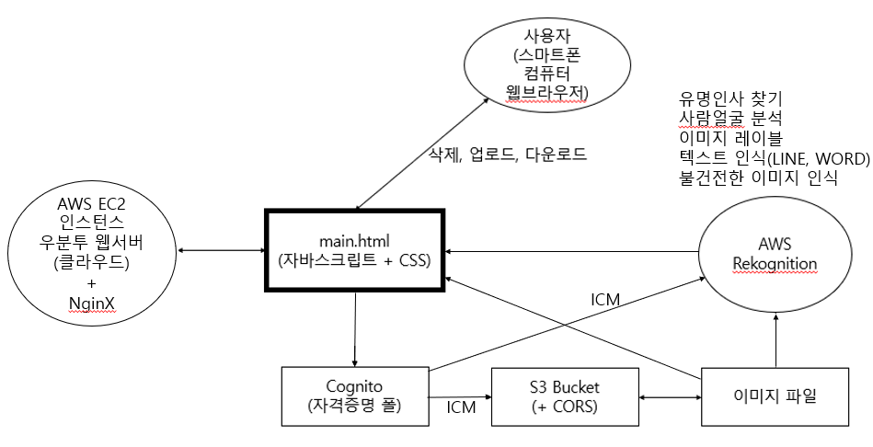

Slide 3
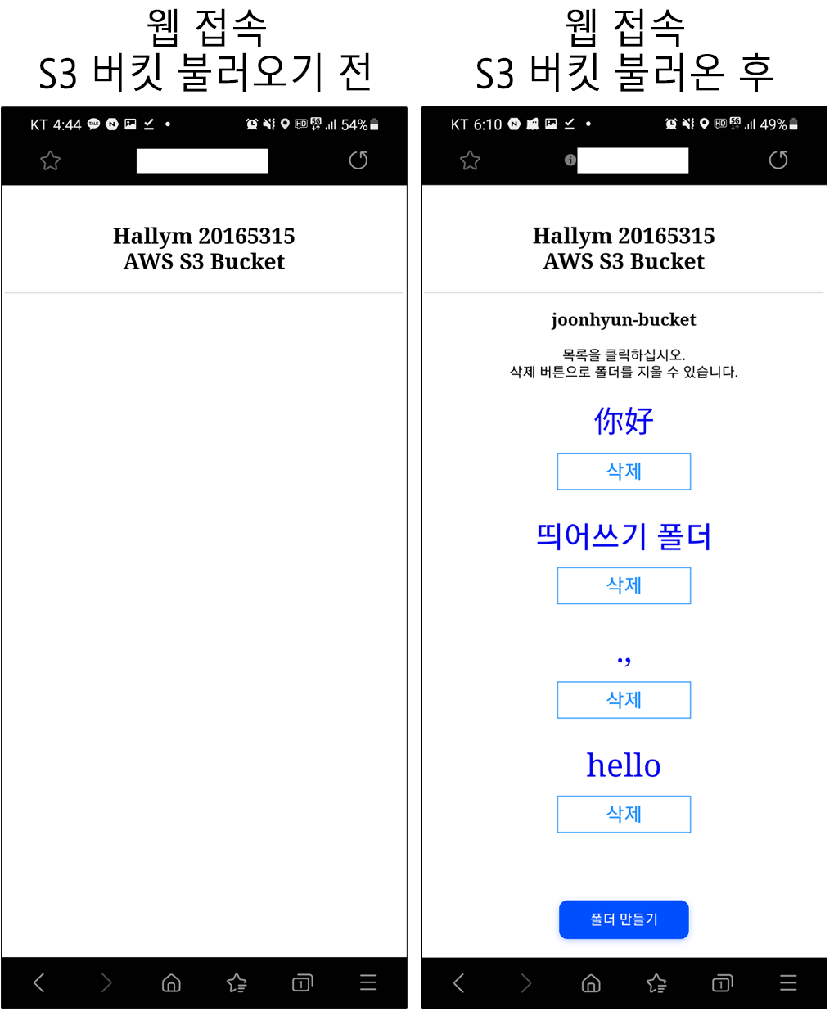
웹 주소는
최종 결과물 제출 파일
안에 적어 두었습니다.
1. 초기화면
[이미 생성되어 있는 폴더와 삭제 버튼,
그리고 폴더 만들기 버튼이 보이는 모습]
경로 이름을 클릭하면 해당 경로로 이동할 수 있습니다.
많은 폴더를 생성하여도 맨 아래로 스크롤을 하면
'폴더 만들기'와 겹칠 수 없도록 만들었습니다.
생성된 폴더가 없으면 풀더가 없다고 표시됩니다.
폴더를 삭제하게 될 경우, 삭제 버튼을 누르면 삭제
여부를 선택 후 삭제할 수 있습니다.

Slide 4
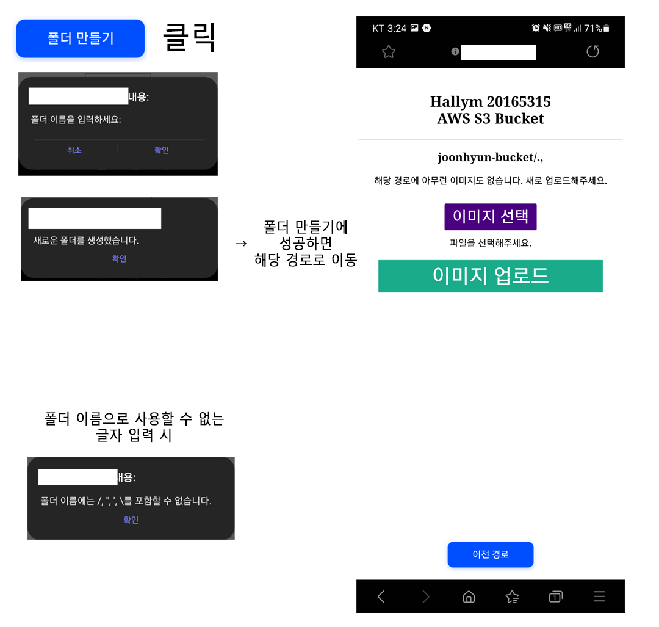
2. 폴더생성 및 이전경로
폴더 만들기 버튼과 이전 경로 버튼은 항상 하단에 고정되어있습니다.
자바스크립트에 영향을 주는 단어는 폴더 이름으로 사용할 수 없게 막아두었습니다.
이전 경로를 누르면 초기화면으로 돌아갑니다.
많은 이미지가 있어도 맨 아래로 스크롤 하면 '이전 경로'와 겹치지 않도록 만들었습니다.

Slide 5
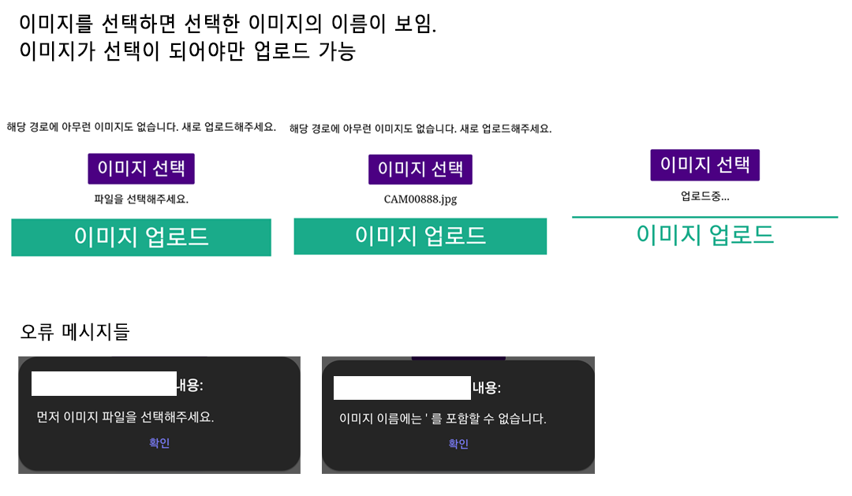
3. 이미지 선택 및 업로드
이미지를 선택하지 않으면 업로드 할 수 없으며, accept="image/*" 처리를 해두었습니다.
이미지가 업로드 되고 있는 중에는 버튼이 클릭되지 않도록 막아두었습니다. (중복 업로드 방지)
이미지 이름에는 자바스크립트에 영향을 주는 '를 사용할 수 없습니다.

Slide 6
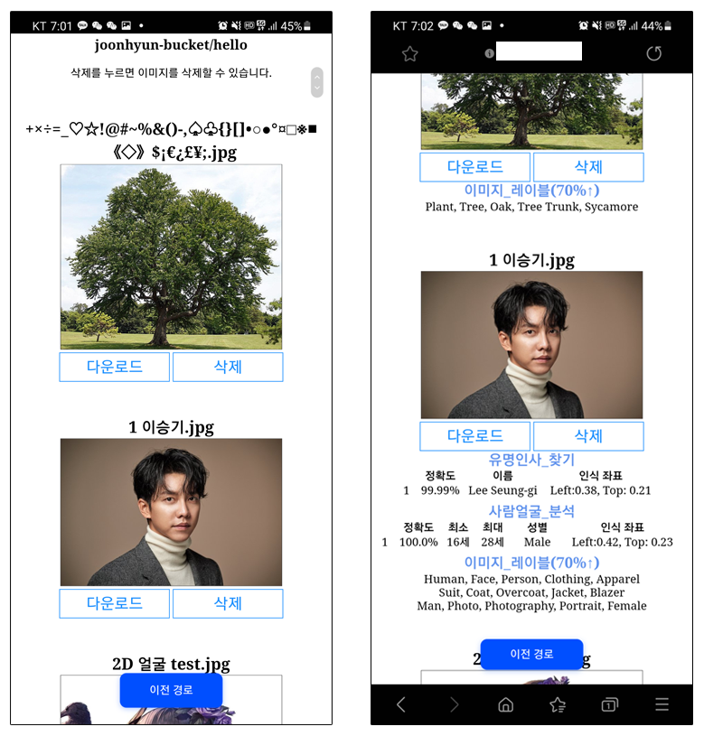
hello 라는 경로로 들어온 모습
4. 버킷에 있는 이미지
이미지를 클릭하면, 이미지를 확대해서 볼 수 있습니다. (새로운 창에서 열리며, 확대된 사진 클릭 시 열린 창이 닫아짐.)
다운로드 버튼을 누르면 이미지 다운로드가 가능합니다.
삭제 버튼을 누르면 삭제 여부를 물어보고, 삭제 여부를 선택 후 삭제할 수 있습니다.
먼저 S3 버킷에 있는 이미지가 불러와진 후, AmazonRekognition 정보가 불러와지면 그 즉시 바로 웹에 이미지 정보를 보여줍니다.

Slide 7
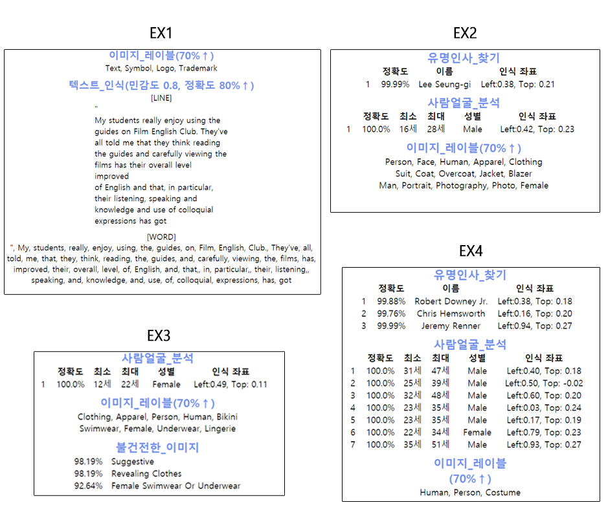
총 5가지
KOR: 유명인사 찾기, 사람얼굴 분석, 이미지 레이블, 텍스트 인식(LINE, WORD), 불건전한 이미지 인식
ENG: recognizeCelebrities, DetectFaces, detectLabels, detectText, detectModerationLabels
5. AmazonRekognition 분석결과
텍스트가 인식되면 LINE은 한 줄씩, WORD는 한 단어씩','로 구분하여 출력합니다.
인식 좌표는 얼굴의 왼쪽과 윗 부분의 좌표입니다.
레이블은 70% 정확도를 가진 정보들만 보여주며, 한 라인에 5개씩 보여줍니다.
불건전한 이미지는 정확도와 함께 나타납니다.
5가지 기능 중에서 인식되는 정보가 없으면 웹페이지에 표시되지 않습니다.

Slide 8
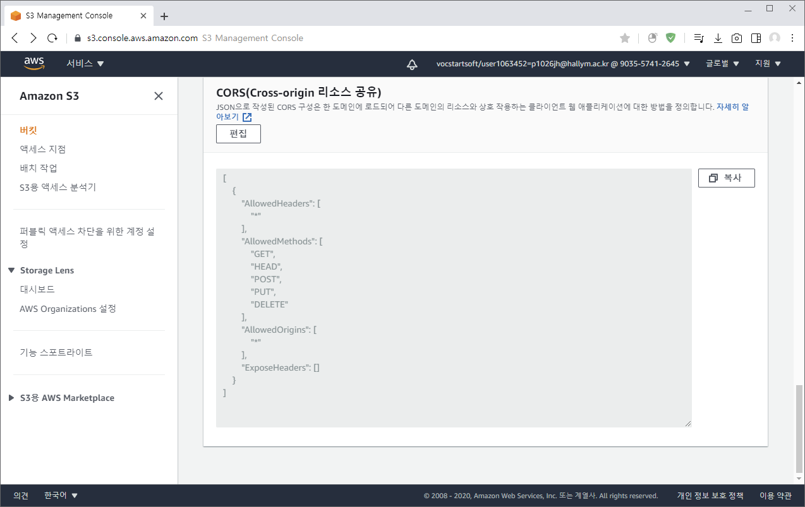
사전에 필수로 해야하는 작업
S3 버킷 생성 및 AWS CLI를 통해 CORS 설정

Slide 9
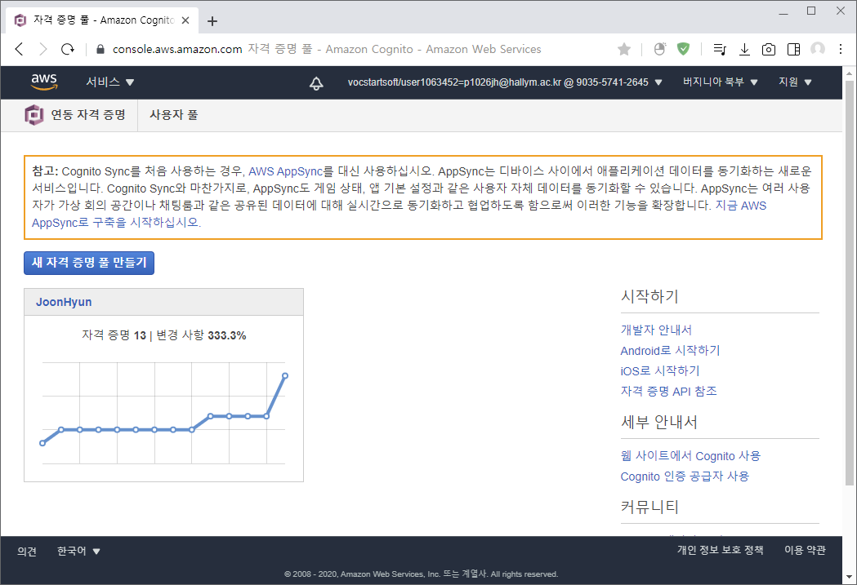
사전에 필수로 해야하는 작업
자격증명 폴 생성

Slide 10
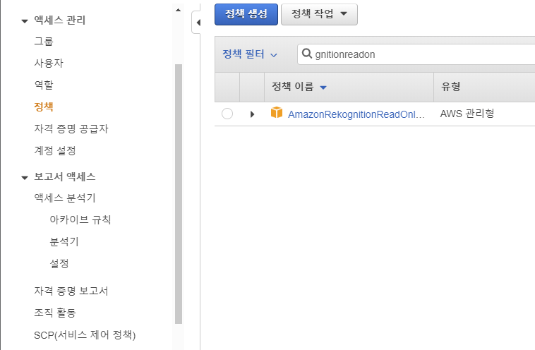
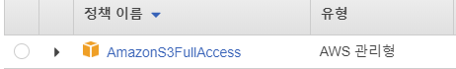
사전에 필수로 해야하는 작업
Identity and Access Management(IAM)에서
위에 사진과 같은 정책에
생성한 Cognito 자격증명 폴 권한 추가

Slide 11
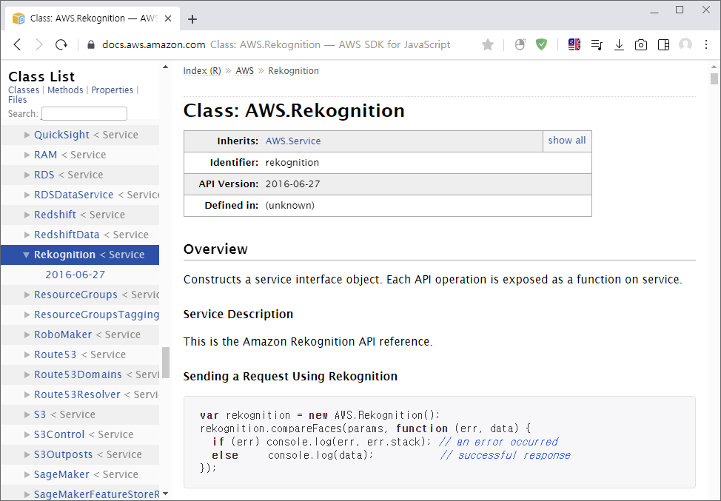
코드설명 전 출처
레코그니션
S3 Bucket

Slide 12
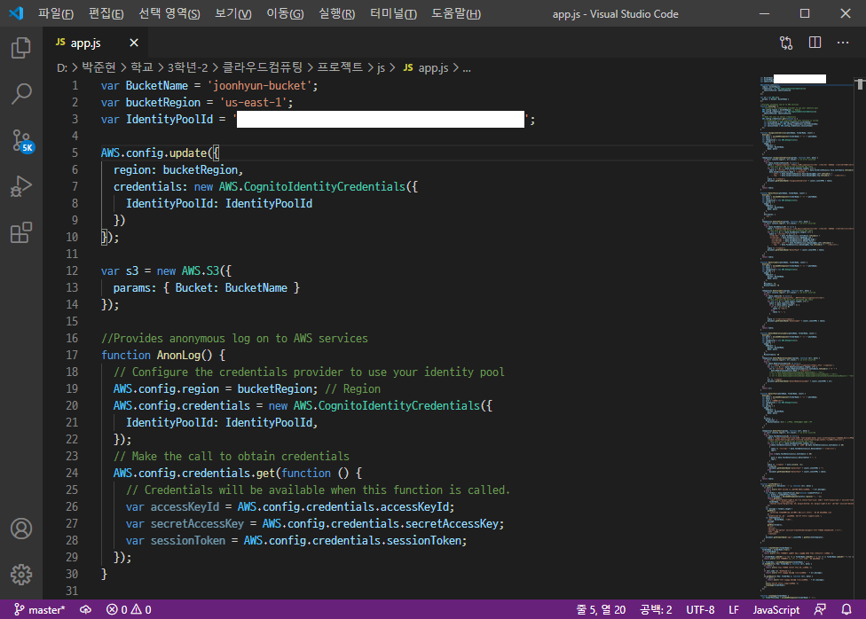
S3 버킷과 레코그니션 사용을 위한 변수와 함수들

Slide 13
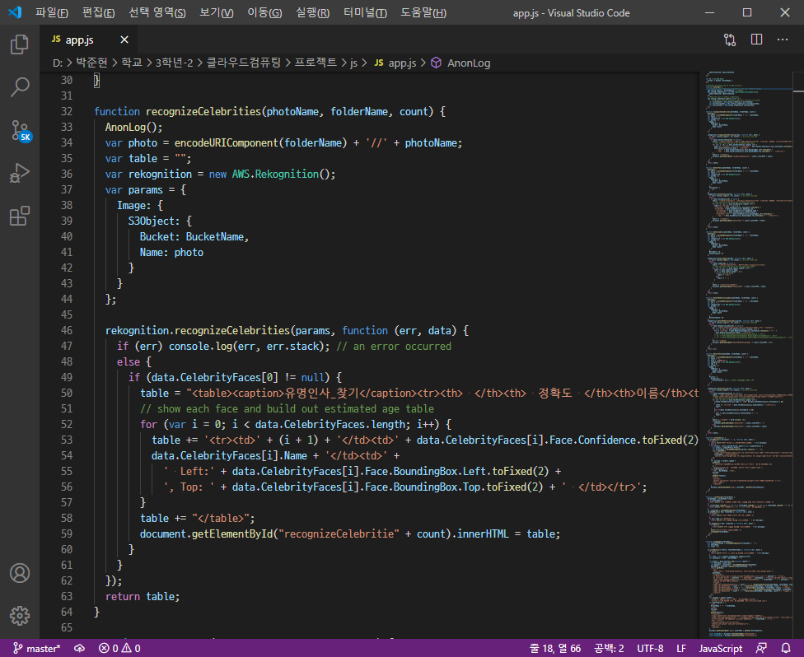
유명인사 인식 레코그니션

Slide 14
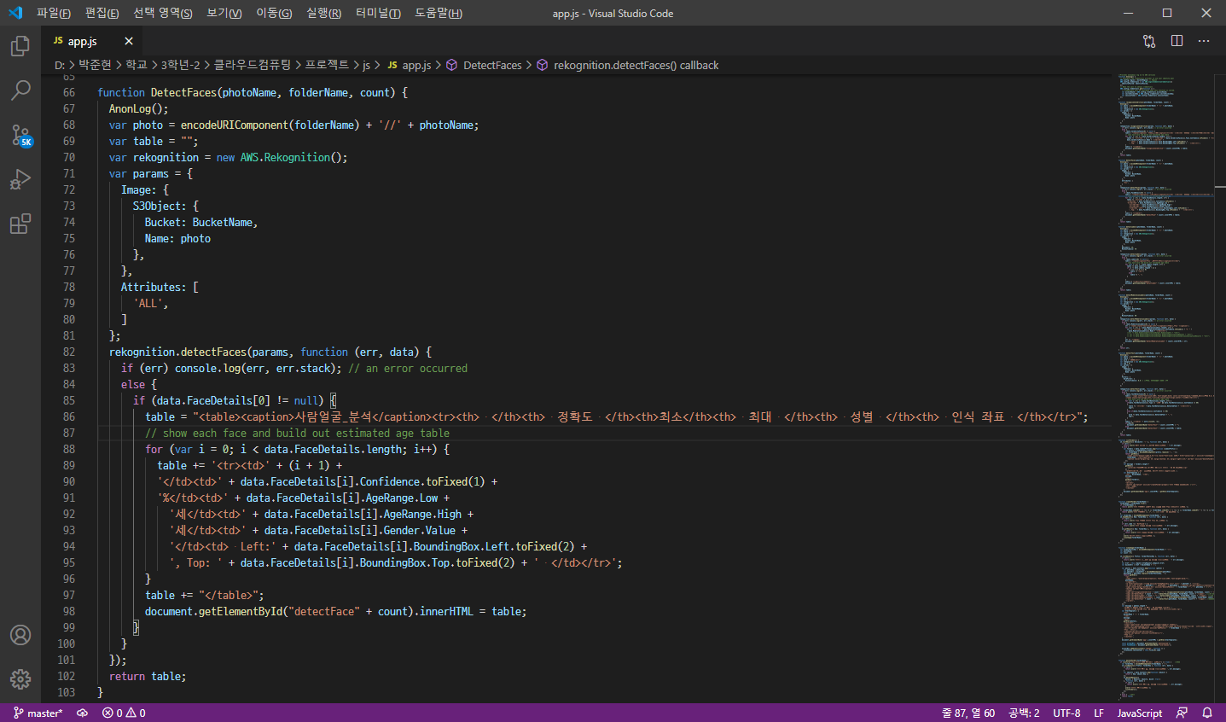
얼굴 인식 레코그니션

Slide 15
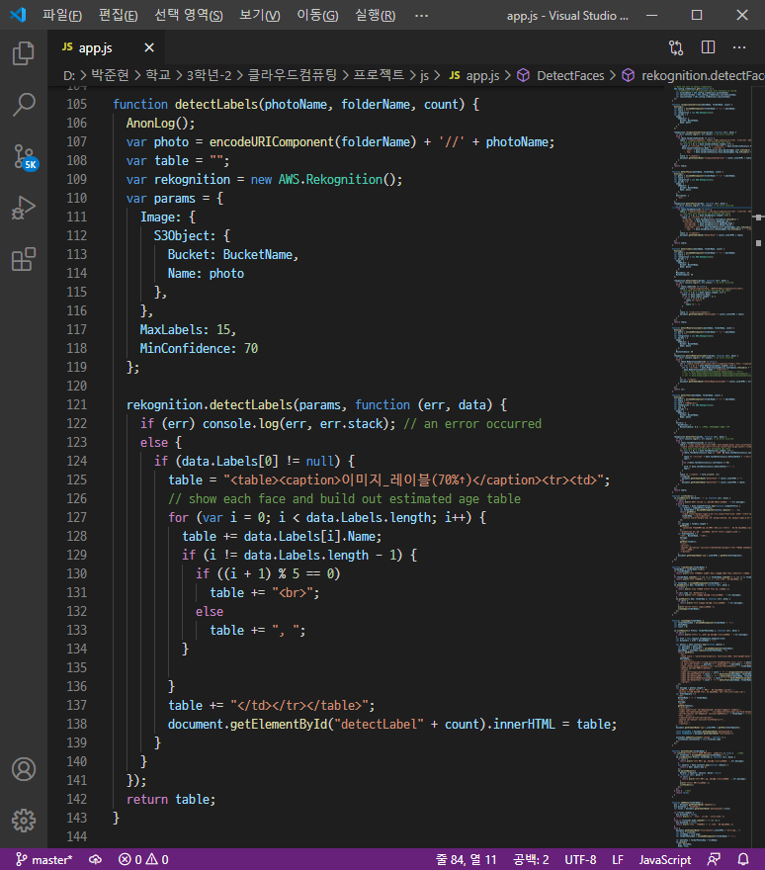
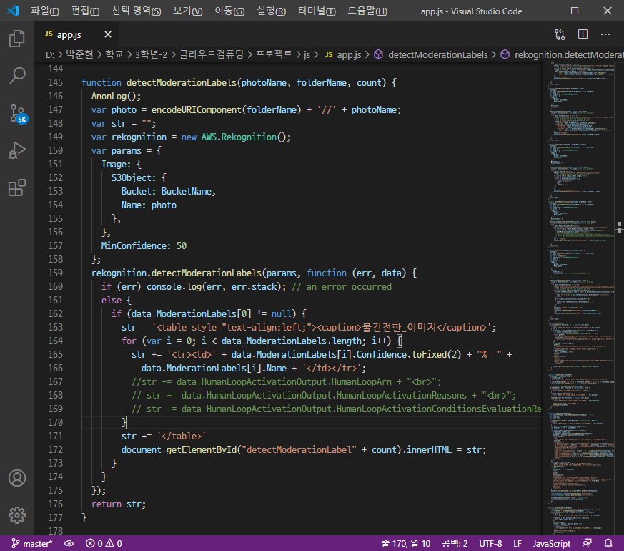
이미지 레이블 레코그니션 및 불건전한 이미지 인식 레코그니션

Slide 16
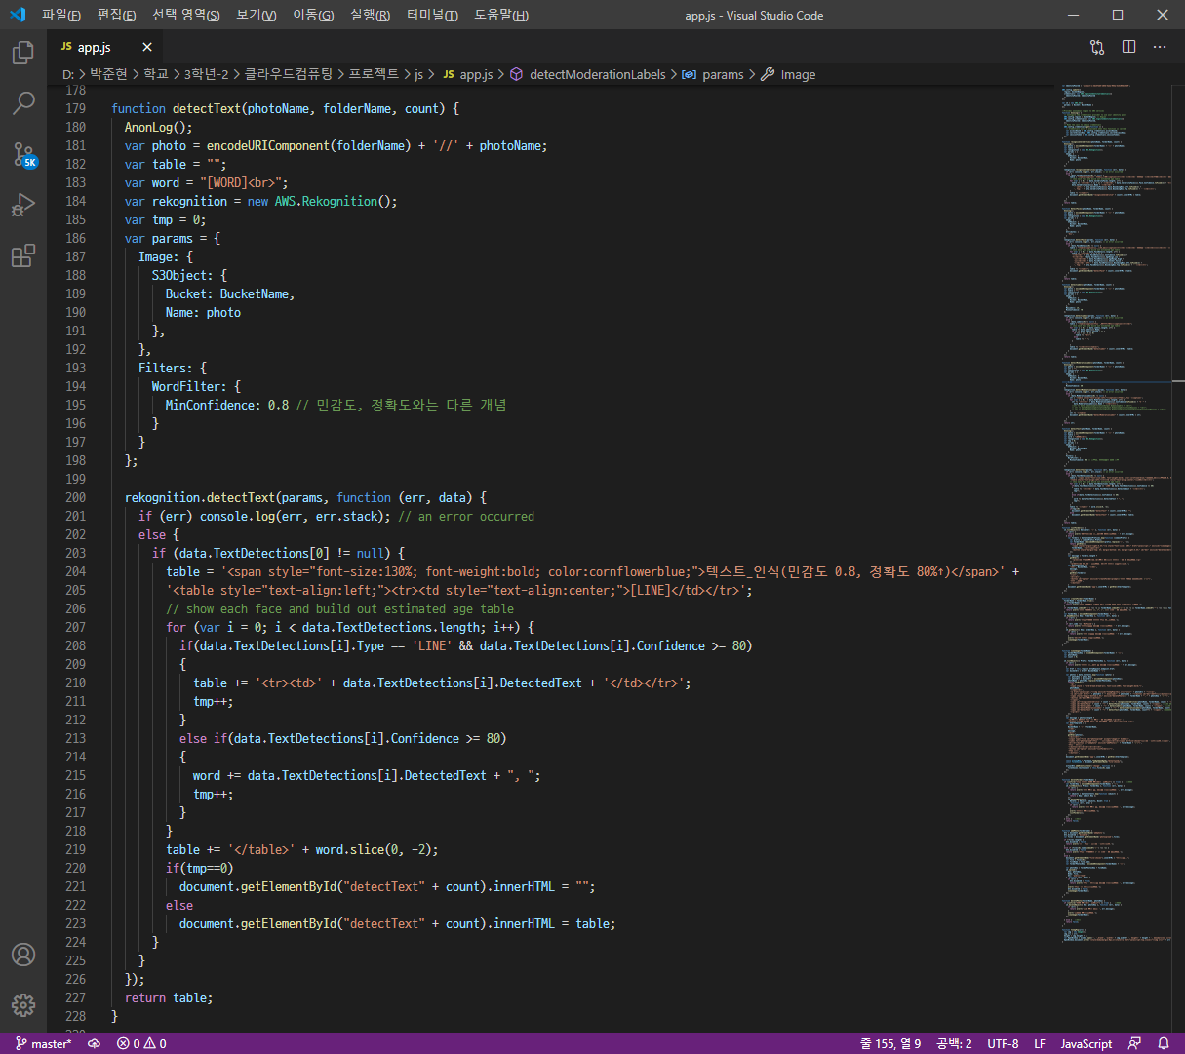
이미지 텍스트 인식 레코그니션

Slide 17
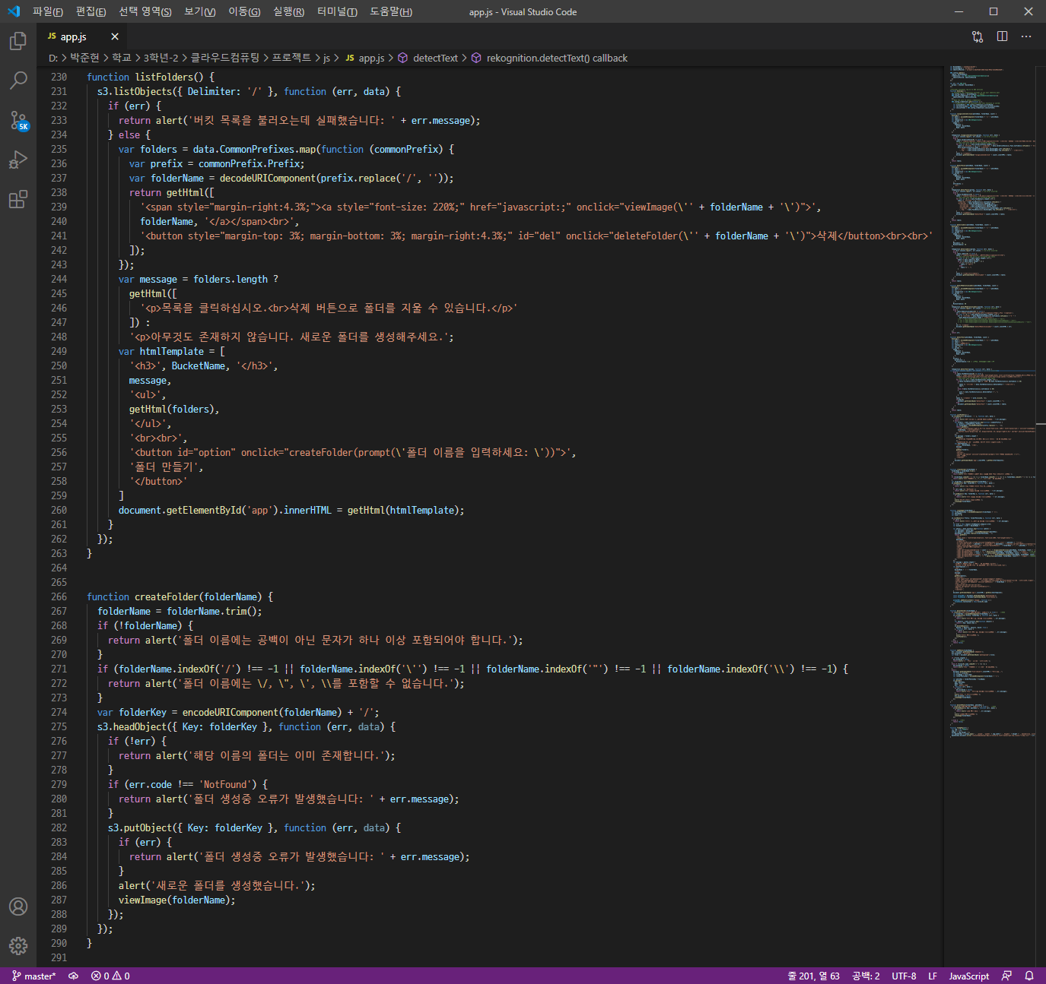
S3 버킷 폴더 생성 및 리스트

Slide 18
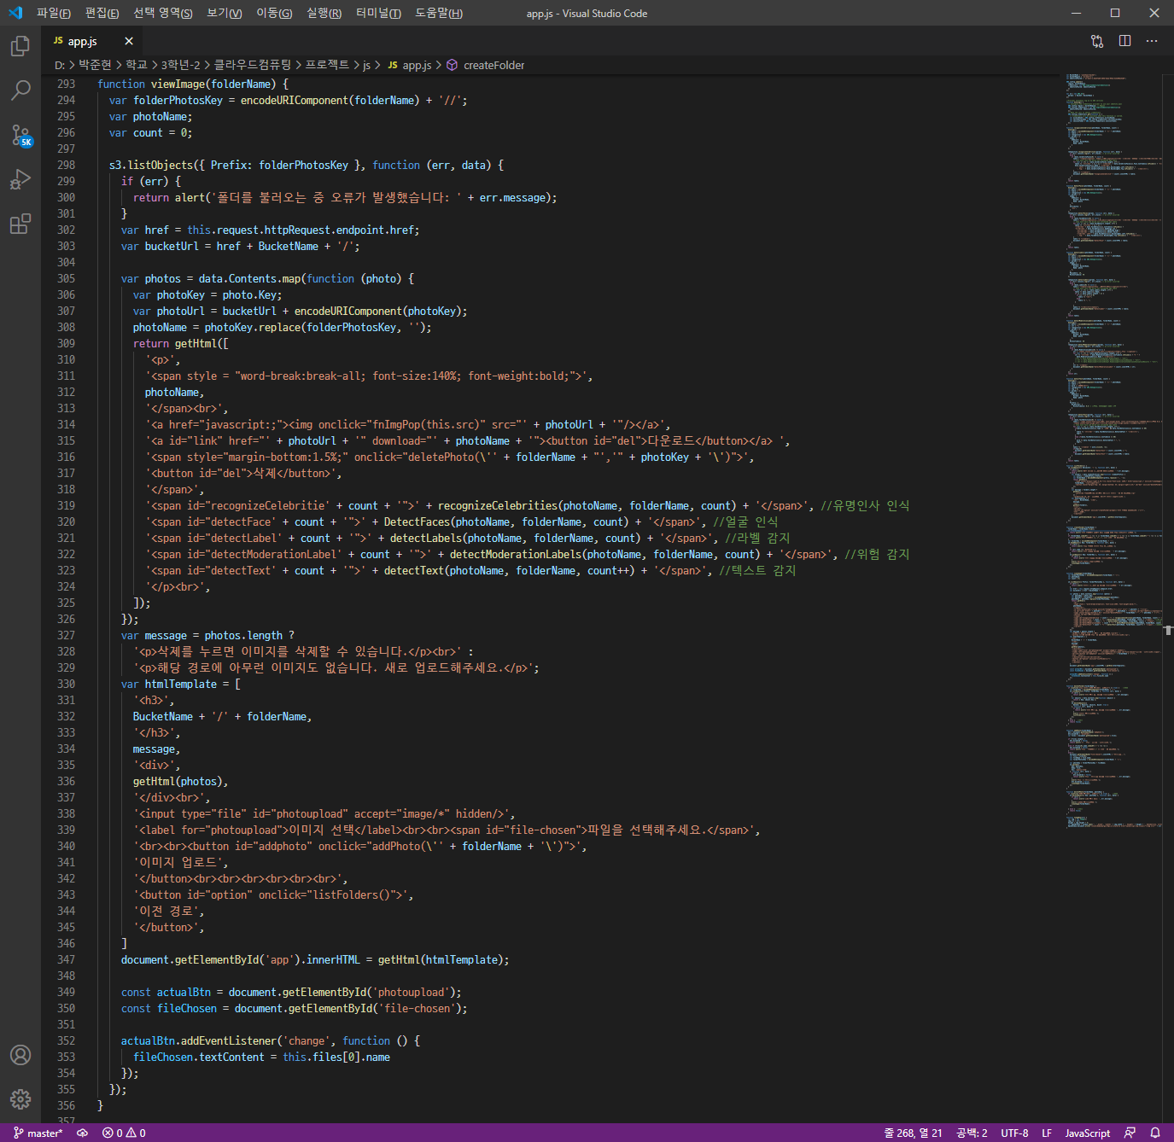
S3 버킷 안의 폴더 안의 이미지 출력

Slide 19
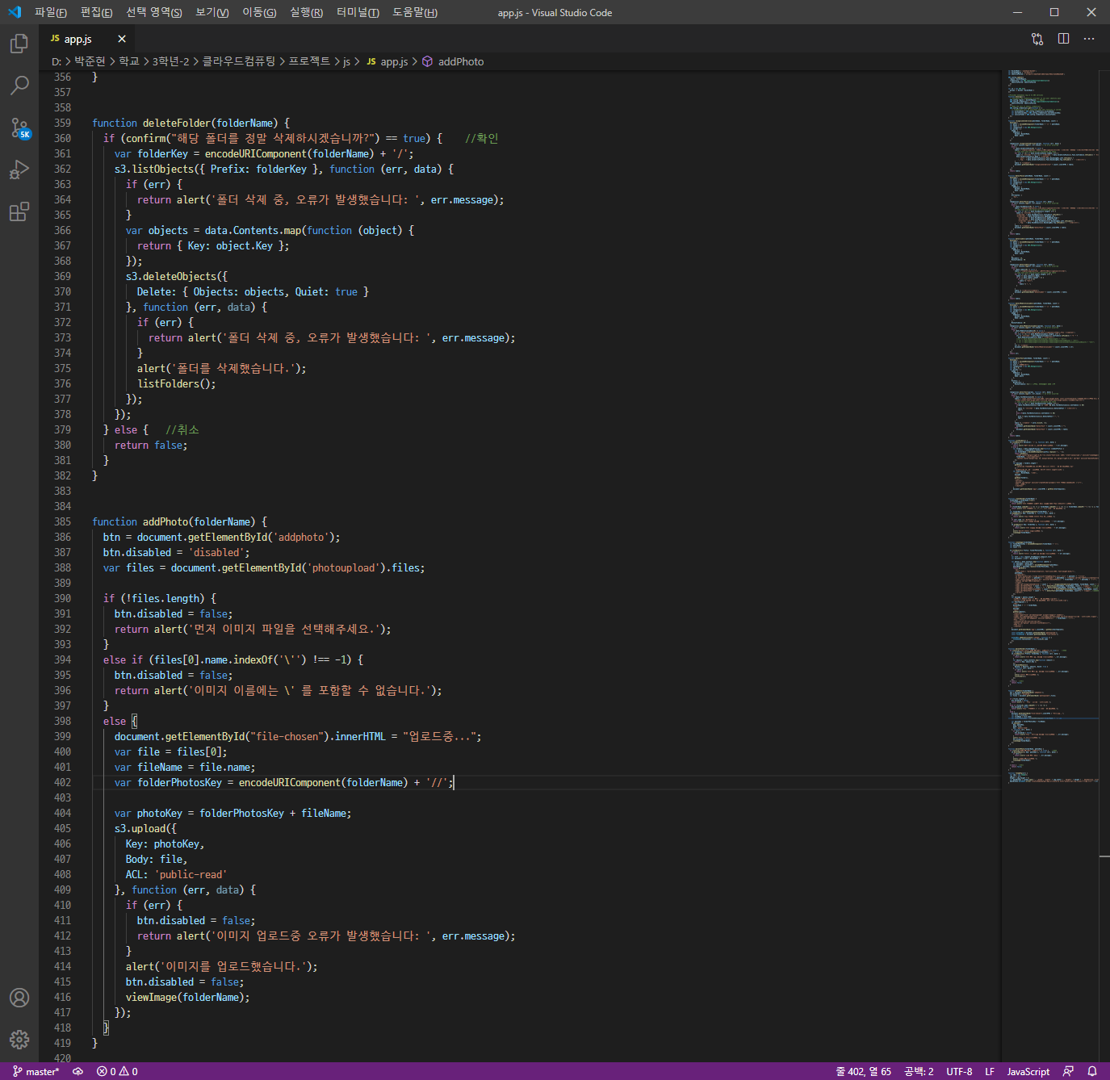
S3 버킷 안의 폴더 삭제 및 업로드 버튼으로 이미지 추가

Slide 20
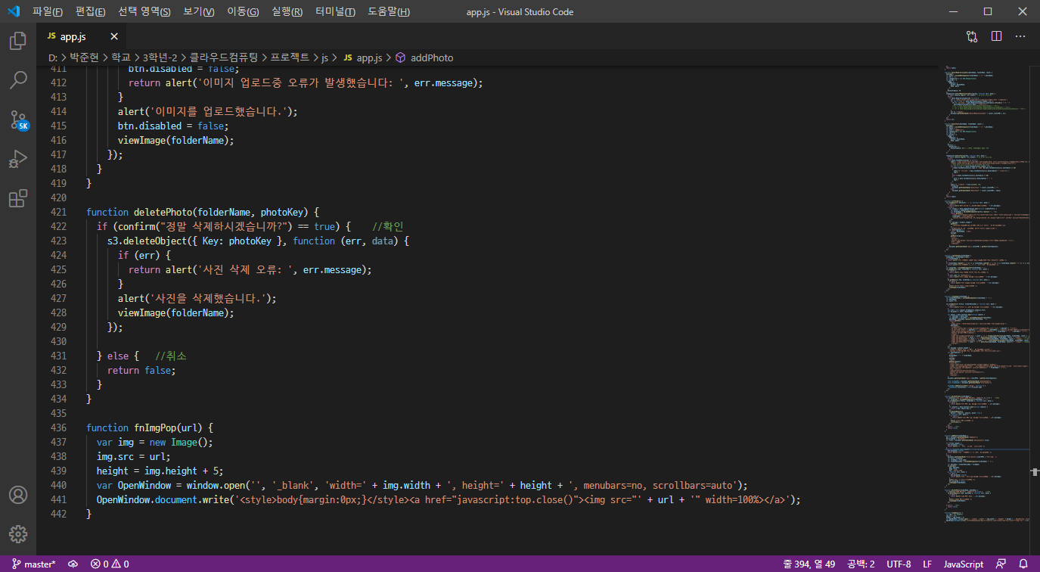
S3 버킷 안의 이미지 삭제 및 이미지 클릭 시 확대

Slide 21

이미지에 대한 정보를 텍스트로 얻고자할 때 간편하게 얻을 수 있으며, 불건전한 이미지인지도 색출해줍니다.
텍스트로 된 이미지나 스캔한 책의 이미지를 간편하게 텍스트를 추출할 수 있습니다.
사진 속 인물이 남자인지 여자인지, 유명한 인물인지 업로드만으로 손쉽게 알 수 있습니다.
GUI로 아마존 S3 버킷에 있는 파일들을 손쉽게 관리가 가능하며 업로드와 다운로드, 삭제가 간편합니다.
AmazonRekognition 기능을 직관적으로 스마트폰이나 PC로 웹에 접속하여 손쉽게 사용할 수 있습니다.
개발 결과물의 필요성 및 활용방안

Slide 22


감사합니다.

